Slide 1
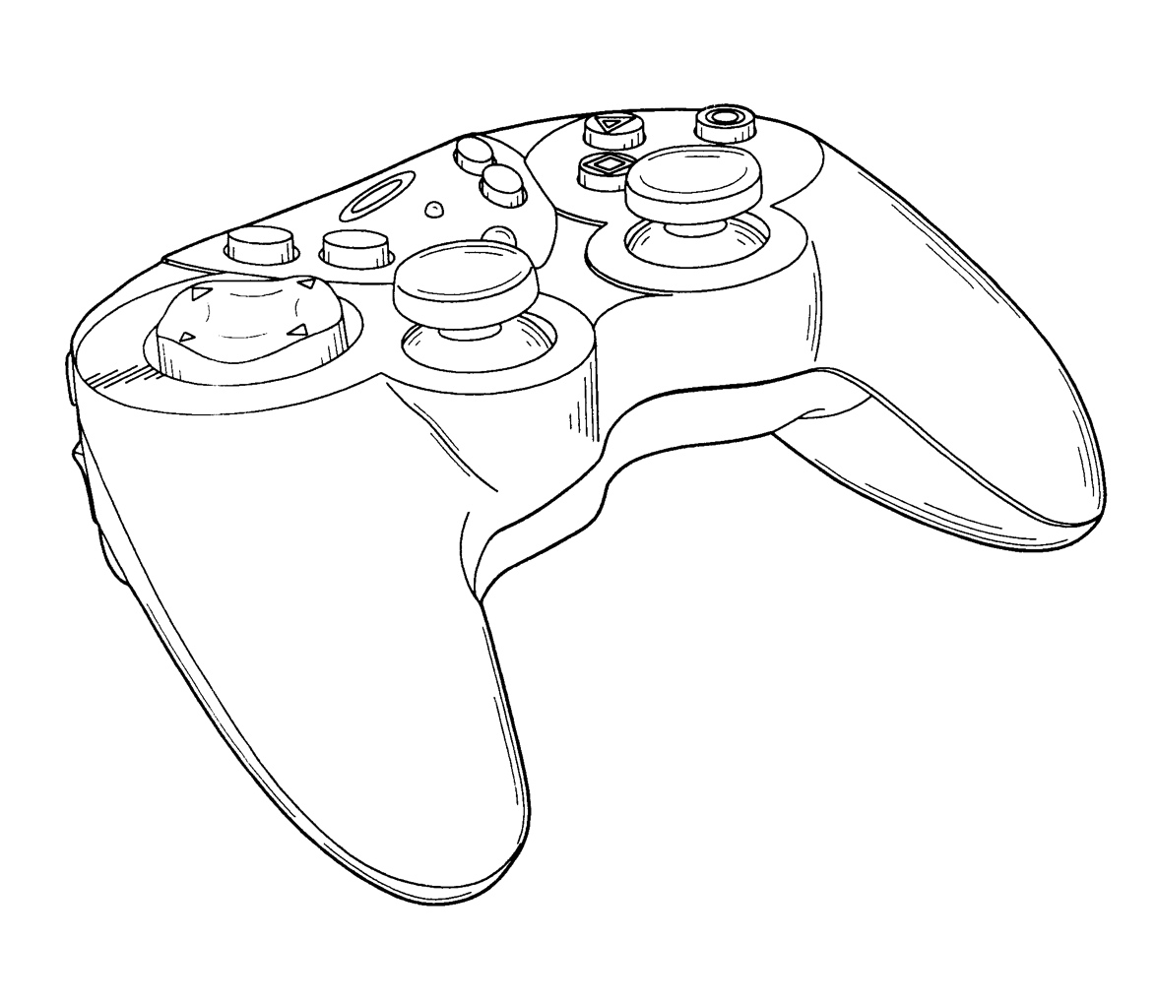
CONCEPTION DE NIVEAUX
COURS 01: Introduction et Présentations
Présenté par : Frédéric Émel CARPENTIER

Slide 2
PRÉSENTATIONS ET LECTURE DU PLAN DE COURS
1.

Slide 3
1.1 Présentation de L’enseignant
« Background » dans le domaine du jeu
Expériences de travail dans l’industrie vidéoludique
Démarche de réorientation de carrière
Motivations
Attentes et exigences vis-à-vis les étudiants

Slide 4
Il vous sera demandé :
de prendre des notes lors des présentations,
de réaliser les exercices et travaux pratiques,
de vous impliquer et de respecter les échéanciers,
de participer activement lors du déroulement des cours,
de participer à tous les ateliers.
Votre présence à la partie théorique et durant la réalisation des exercices et travaux constituent la clé de votre réussite.

Slide 5
LA NAVIGATION SUR FACEBOOK, TWITTER, OU TOUS AUTRES SITES DE RÉSEAUX SOCIAUX OU DE DIVERTISSEMENT EST STRICTEMENT INTERDITE ET EST PASSIBLE D’EXPULSION DE LA CLASSE.
MÊME SI JOUER FAIT PARTIE DE VOTRE APPRENTISSAGE, VOUS N’ÊTES PAS AUTORISÉS À JOUER DURANT LES HEURES DE COURS, SAUF SI BIEN ENTENDU C’EST MOI QUI VOUS LE DEMANDE . ☺

Slide 6
1.2 Présentation des étudiants
« Background » dans le domaine du jeu? (Jeu de rôles, GN, Jeux vidéo, etc.)
Types de jeux?
Expériences de travail dans l’industrie vidéoludique ou connexe?
Démarche de carrière?
Motivations?
Attentes et exigences vis-à-vis le cours?
Perceptions et attentes de l’industrie vidéoludique?

Slide 7

1.3 Lecture du plan de cours:

Slide 8
DES QUESTIONS ?

Slide 9

De retour dans 10 minutes…

Slide 10
LES ÉTAPES DE PRODUCTION D’UN JEU VIDÉO.

Slide 11
D’APRÈS VOUS, QUELLES SONT LES ÉTAPES DE PRODUCTION D’UN JEU VIDÉO?

Slide 12
1.0 LE PIPELINE DE PRODUCTION
Qu’est-ce qu’un pipeline de production?
Concept = Principes d’une ligne de montage,
Donc, étapes de production du jeu vidéo,
OU la Structure du flux de travail (workflow)
Inclus tous les différents intervenants de la production.

Slide 13
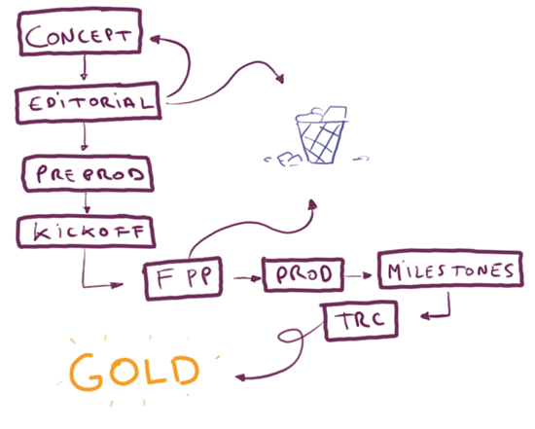

Slide 14
1.1.1 La Conception : L’idée initiale
C’est le point de départ de tout projet de jeu vidéo.
C'est l'idée de base souvent issue d’un unique concepteur.
Création de documents présentables à l’éditorial :
Références, synopsis (plus ou moins poussé), documents de design, de gameplay, de références visuelles...
Le concept peut être accompagné d’un proto non jouable.
Peut y avoir une estimation d'un budget et d'un temps de production.*
Notes:
A ce stade, Il est possible que soient faites par l’éditorial des études concurrentielles, viabilité commerciale, identification des cibles… qui influenceront l'acceptation et l’évolution du projet.

Slide 15
1.1.2 La validation du projet
Définir si le projet est viable, s’il est fiable.
À cette étape, on doit réfléchir sur:
Les points forts,
Les points faibles,
Les contraintes,
Les limites technologiques,
Les ressources financières.
Prendre l’avis de l’équipe.

Slide 16
1.2 L’entrée en pré-production
Recrutement de l’équipe (si nécessaire);*
Remue-méninges « Brainstorm », des idées;
Identification des points clés du projet;
Choix d’outils et de méthodes;
Création des « briques »:
Game Design Document (le jeu),
Charte/bible graphique (le visuel),
Charte sonore (la musique, les sons, etc)
Début de l’écriture du document de production.
Notes:
…mais en général, les équipes sont réduites durant la pré-production,

Slide 17
Le Document de production
Détaille l'implémentation et l’utilisation d’un outil de production.
Il peut être accompagné de :
d’une brique d’IA,
d’une brique de gameplay,
d’un outil de modélisation,
d’un nouveau système de blend d’animation…
Il peut définir les règles d'utilisation des outils,
peut aussi être plus global et par exemple décrire point par point le design du projet, les différentes phases de gameplay, les univers graphiques abordés, les limites et contraintes du moteur graphique, etc…

Slide 18
1.2 L’entrée en pré-production (suite)
Les « Leads » mettent au point les priorités en fonction des « deadlines »:
Prototypage,
Kick-off meeting (coup d’envoi),
1ère FPP (First Playable Prototype),
Milestones,
Etc…
Chaque équipe reçoit ses tâches, l’estimation du temps et du niveau de « polish ».*
Notes:
*(Le travail se concentre en général sur quelques maps représentatives du jeu qui seront présentées à la FPP.)

Slide 19
1.2 L’entrée en pré-production (suite)
Le scénario est écrit (les dialogues aussi),
Un « storyboard » est dessiné et mis à jour,
Le « data management » met en place:
la base de donnée,
un « dashboard » (ex.: Perforce),
une base de bugs.
Production d’un maximum d’assets, briques de gameplay, maps, d’IA, préfabs…

Slide 20
1.2 L’entrée en pré-production (suite)
En vue de la FPP:
Playtest fait à l’interne;
Analyse des feedbacks;
Prise de décisions…
Entrée en jeu du département marketing,
Le « kick-off meeting » est généralement le premier « deadline »:
Première présentation d’un prototype à l’équipe éditoriale.*
Notes:
Il s’agit de savoir où en est l’avancement du projet. Les « leads » reçoivent des « feedbacks, et les transmettent aux équipes…

Slide 21
Le Kick-Off Meeting
Le coup d’envoi est une réunion de l’équipe de production qui a pour but de présenter tout les aspects importants du déroulement du projet.
Voici les sujets traités principalement lors de cette réunion.
Schédule
Assignation de tâches
Présentation du design de jeu
Discours de direction technique
Discours de direction artistique

Slide 22
1.2 L’entrée en pré-production (suite)
Présentation de la FPP à l’éditorial:
Si elle n’est pas satisfaisante:
Prépare une seconde.
Si elle est satisfaisante:
Le projet entre en phase de production.
La pré-production, de manière générale, c’est la finalisation du concept et la création des briques qui seront utilisées pour construire le jeu durant la production.

Slide 23
1.3 La production
Les équipes s'agrandissent,
« Data management » : Une fois les données vérifiées, des versions sont binarisées toutes les heures.
Testeurs : la base de bugs est mise à jour.
Les producteurs:*
gèrent les calendriers;
veillent à ce que les deadlines soient respectés,
gèrent les licences de logiciels utilisés,
gèrent la communication entre les équipes,
gèrent la communication avec le département marketing.
Notes:
Lors de cette étape l’éditeur doit vous suivre régulièrement, afin qu’il puisse voir et être rassurer sur les plannings, les budgets, et surtout votre travail.

Slide 24
1.3 La production (suite)
Les GDs:
veillent à ce que les docs de design soient respectés;
Interviennent en cas de “trou” dans le design;
Ajout de fonctionnalités.
Les LDs:
Création de niveaux.
Les artistes et animateurs produisent en masse, construisent avec les prefabs produits en pré-production.

Slide 25
1.3 La production (suite)
Les programmeurs produisent:
des briques d’IA,
des effets,
des outils dédiés LD et GPP(collisions, interactions, physics…).
Phase de tests et de « débug »:
Révision du contenu;
Sollicitation du public afin de connaître si il y a des bugs, ou des bloquants…
Tester et régler les difficultés (« balancing »), la jouabilité…

Slide 26
1.3 La production (suite)
Localisation du jeu:
*Seulement si le jeu sera distribué à l’international.
Si c’est le cas, traduction des textes et dialogues,
Attention aux affronts (ex.: ne faites pas tuer une vache en Inde, remplacez-la par autre chose…)
Vers la fin de la production:
L’optimisation commence.*
Priorité mise sur l’éradication de bugs bloquants.
Notes:
Pour gagner du framerate il faut parfois aussi trouver des compromis entre graphisme, IA, taille des maps, GP, nombre de protagonistes affichés, etc…

Slide 27
1.4 La fin de production
Blocage de la base, les équipes sont mises à contribution pour les tests. Seules quelques personnes peuvent encore apporter des modifs à la base de données.
Éradication totale des bugs bloqueurs.
Version Alpha:
Amélioration du contenu,
Remplacement des « placeholders »,
Correction de problèmes.
Version Beta:
Correction de problèmes.
Notes:
Selon les portages à effectuer, le jeu doit passer les tests des firmes. 60fps(chez Sony par ex), temps de loading raisonnnables, respect des boutons de la manette quand on est dans les menus, messages d’erreur corrects quand on debranche la manette, etc… Si les versions ne sont pas approuvées, elles sont corrigées, puis à nouveau renvoyées

Slide 28
1.4 La fin de production (suite)
Soumission de la « Final Candidate »
Correction de problèmes majeurs.
Le respect des TRC (Technical Requirements Checklist).
Version Gold : envoi à l’usine!
Fin du projet pour les studios de développement,*
Fabrication et Packaging.
Distribution, communication marketing.
Remue-méninges « brainstorm » pour le prochain projet…
Notes:
PRISE DE VACANCES!!!

Slide 29
1.5 L’après projet
Élaboration de la mise en place des « patchs » correctifs en cas de bugs.
Rajout DLC ou de contenu supplémentaire:*
Nouveaux niveaux,
Nouveaux personnages,
Décors supplémentaires…
Etc…
Notes:
Habituellement le contenu supplémentaire est souvent défini en début de projet et créé en même temps que le jeu.

Slide 30
Exercise
Analyse de niveau – Niveau 1
Faire l’analyse d’un niveau de votre choix tel que vous le percevez.

